Slide 1
クロスSWOT分析

Slide 2
経営戦略の立ち位置
①会社が存在する意味（経営理念）を策定する 綱領指針
②会社の目指す将来のあるべき姿（ビジョン）を策定する ビジョン
☞③会社の経営戦略を社員と一緒に策定する 単会年間事業計画
④会社の経営戦術を社員と一緒に策定する 委員会年間事業計画
⑤会社の行動計画を社員と一緒に策定する 委員会年間スケジュール
⑥みんなで実行する 役員会･委員会･事業など

Slide 3
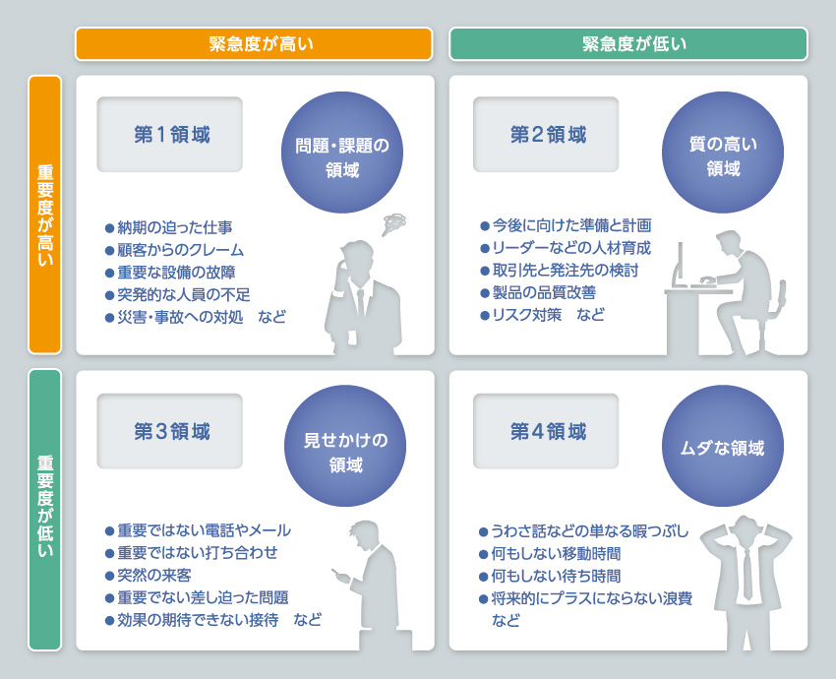
戦略を立てることの意義
売上は第１領域
経営者の仕事は第２領域
☟
目先のことばかり考えていては先細り
☟
そうは言っても時間がない
☟
第３領域、第４領域を削って
第２領域に充てる時間を増やす！
『やめる・減らす・任せる』
出典：FUJIFILM

Slide 4
戦略を立てることの意義
・長期的な視点で目指すべき方向性を練ること
・Whatで考える（Whatは戦略） Howで考えない（Howは戦術）
・戦略とは戦いを省略すること 戦術は戦い方
・経営資源（ヒト・モノ・カネ）を有限であり、無用な戦いをしない
・いかに戦わずして目的を達成するか
☞戦略を立てるには、まずは分析から！
☞SWOT分析で自社を見つめてみよう！戦略の素材を見つけ出せ！
☞SWOTをクロスさせればおのずと戦略が見えてくる！

Slide 5
SWOTで自社の現状を分析してみよう
４つに分けて書きまくるだけ！具体的にたくさん！質より量！
 | プラス要因 | マイナス要因
内部環境 | 強み（Strength） 自社の持つ強みや長所や 得意なことなど | 弱み（Weakness） 自社の持つ弱みや 短所や苦手なことなど
外部環境 | 機会（Opportunity） 社会や市場の変化などで プラスに働くこと | 脅威（Threat） 社会や市場の変化などで マイナスに働くこと

Slide 6
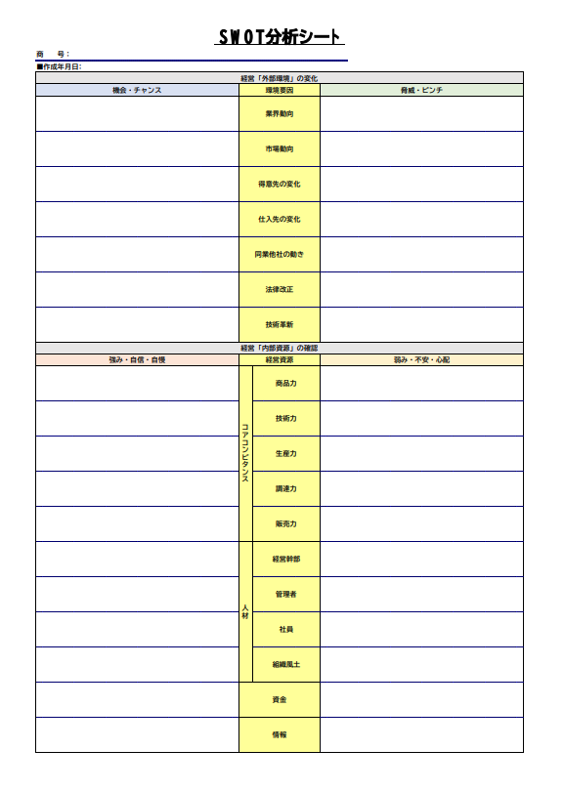
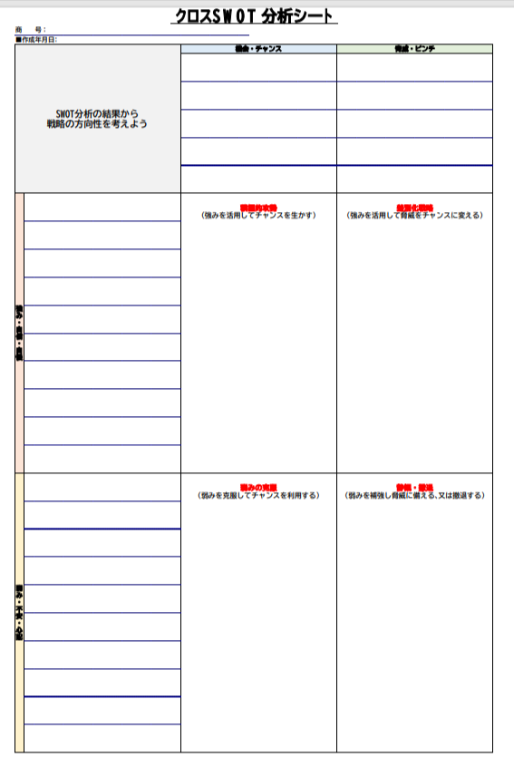

Slide 7
『強み』の見つけ方
（１）顧客の視点で考える
例
◆なぜ、お客さまは来店してくれるのか
◆なぜ、当社の商品を買うのか
◆なぜ、取引先は付き合いを続けているのか
◆種類豊富なお弁当があるから
◆手作りだから
◆いつも接客がよく、心地よいから
と、自身に問いかけてみてください。
お客さまからアンケートで意見を集めたり、取引先からヒアリングしたりしても良いでしょう。
顧客の視点に立つことで、自社の「強み」が見えてきます。

Slide 8
『強み』の見つけ方
（２）競合他社と比較してみる
・お客さんは、他社と比較して「良いところがある」から自社を選んでいるのではないか?
・「強み」を見つけるためには競合調査が欠かせない。
・競合店の様子を見に行ったり、競合店の商品を実際に使ってみたりして、自社の商品やサービスとの
比較してみましょう。
・また、競合他社のホームページを確認するのも、手軽な方法です。
・一度調査したら終わりではありません。競合も日々進歩していますから、定期的に競合調査するように
しましょう。

Slide 9
『強み』の見つけ方
（３）従業員や仕入業者等に聞いてみる
・従業員に「うちの会社の強みはどこか?」を聞いてみる
・営業、経理、製造などの部門によっても「強み」の視点は異なります自分では
発想できない思わぬ発見がある
・仕入業者や外注先に聞いてみる
・税理士や社労士などの第三者である専門家の目
客観的な強み（弱みも…）が分かるかも

Slide 10
『弱み』の見つけ方
（１）『強み』と同様に顧客・競合・従業員の視点で考える
・弱みは、強みの「裏返し」
・強みと同じように、顧客・競合・従業員等の視点に立って、自社の弱み、ウィークポイントに
ついて整理しましょう。

Slide 11
『弱み』の見つけ方
（２）『弱み』と『脅威』を混同しないように
よくありがちなのが、内部環境の「弱み」と外部環境の「脅威」がごちゃ混ぜになることです。
内部環境
「自社が原因のもの、自社が持っているもの、頑張ればなんとかなるかもしれないもの」
外部環境
「影響を受けるだけで、自社の力では変えようがないもの」
例
「店の立地が悪い」ことは、移転することも可能なので、内部環境の「弱み」です
「商圏の少子高齢化が進んでいる」ことは、自社では変えられないので、外部環境の「脅威」です

Slide 12
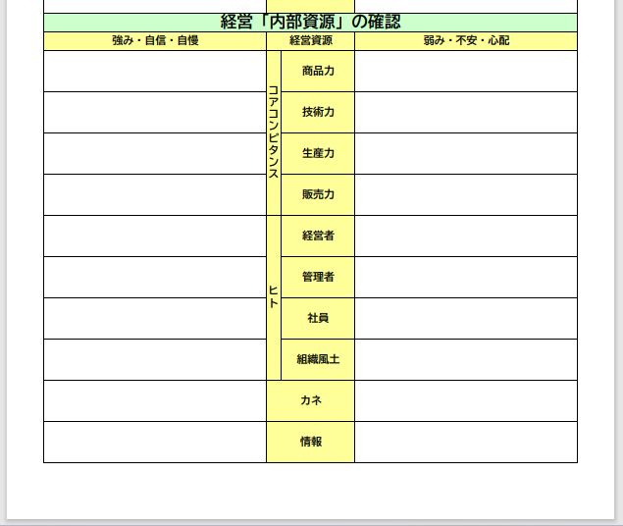
『強み』と『弱み』の書き方

Slide 13
『機会』と『脅威』の見つけ方
（１）大きな視点から外部環境を把握
自社に影響のある外部環境（マクロ環境）は、次の４つの視点から考える（PEST分析）
①政治：法律の改正や政治動向
②経済：景気動向や業界動向
③社会：人口動態や生活スタイル
④技術：新技術の登場や技術の陳腐化
例
新型コロナウイルスの感染拡大による生活スタイルの変化
居酒屋の自社にとって機会？脅威？ 弁当屋の自社にとって機会？脅威？

Slide 14
『機会』と『脅威』の見つけ方
（２）競合・消費者・取引先の動向から把握
マクロ環境を分析したら、「自社に関わりの深い外部環境（ミクロ環境）」を分析します
市場規模や成長性
競合・消費者・取引先の動向 など
マクロ環境とミクロ環境は密接に関連しています
例
ランドセルメーカーにとって、少子化の進展（マクロ環境）は、市場動向（ミクロ環境）としてランドセルの消費者減（脅威）となる一方で、高級ランドセルの人気＝単価増（機会）にもなっています。

Slide 15
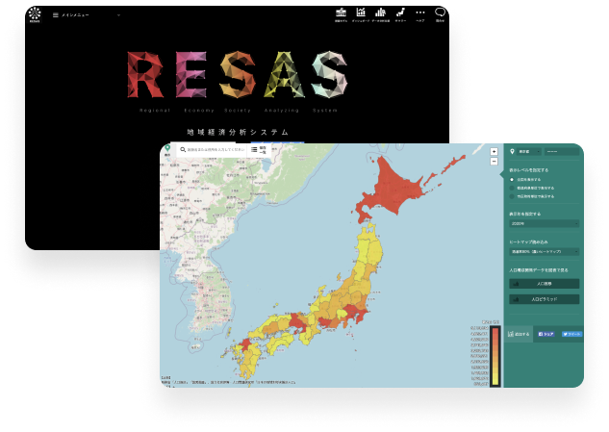
『機会』と『脅威』の見つけ方
（３）RESASを使って検索
総務省が作った地域経済分析ツール（無料）
産業構造、人口動態、人の流れなどの
データを集約し、可視化するシステム
激アツな情報が載ってます！
使いこなせれば最強の市場分析が可能！
https://resas-portal.go.jp/

Slide 16
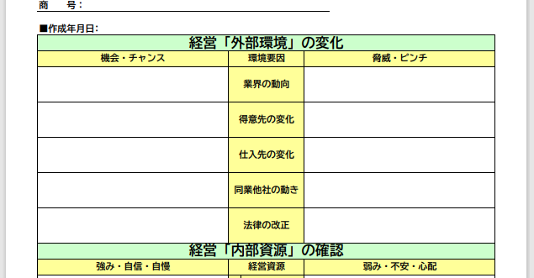
『機会』と『脅威』の見つけ方

Slide 17
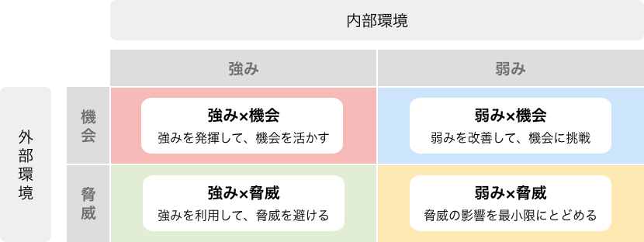
４つをクロスして戦略を立てる

Slide 18
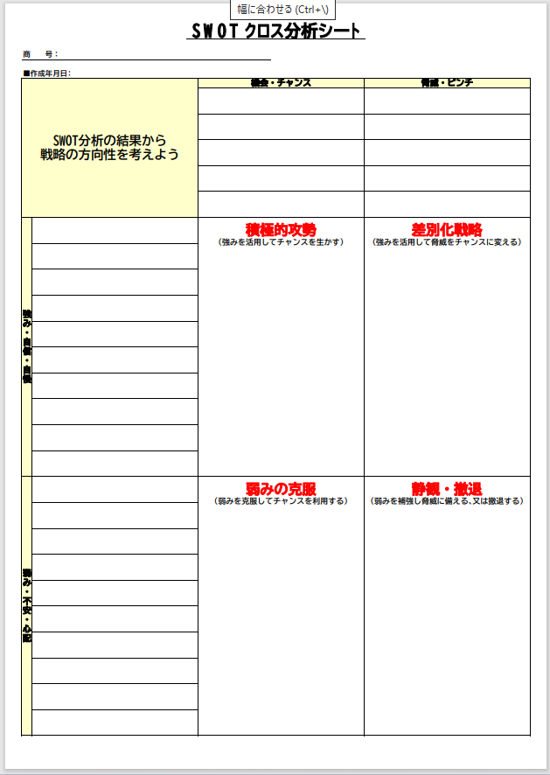

Slide 19
４つをクロスして戦略を立てる
（１）強み×機会 積極化戦略
自社の「強み」を活かして、「機会（ビジネスチャンス）」に対して、どんな行動や施策をとれば良いのかを検討
経営資源に乏しい小規模企業にとって、全方位的な戦略をとることは、なかなか難しいのが実情
クロスSWOT分析では、「強み×機会」に注目して、「有望なビジネスチャンスに対して良いところを活かしていく戦略」を考えることが一番大切
戦略策定は、「積極化戦略（強み×機会）」を最優先に考える

Slide 20
４つをクロスして戦略を立てる
（２）強み×脅威 差別化戦略
競合や市場縮小などの「脅威」に対して、自社の「強み」を使って、
どうやって切り抜けていくかを考える戦略
競合他社に対する差別化などが戦略の中心になります。

Slide 21
４つをクロスして戦略を立てる
（３）弱み×機会 改善戦略
ビジネスチャンス（機会）を活かすために、弱みを補強したり、改善したりする戦略
弱み・ウィークポイントを克服するのには時間がかかることが多い
少しずつ段階的に進める必要あり

Slide 22
４つをクロスして戦略を立てる
（４）弱み×脅威 （防衛・撤退）
「脅威」の影響を最小限にとどめるための防衛的な戦略
最終的には、事業の撤退も視野に入れる必要あり

Slide 23
SWOTは切り口を工夫すること
自社の商品やサービスは１つだけではない
☞ SWOTも１つだけではない
全社比較ではわかりにくい
より細かく区分することで分析の精度が上がる
・商品サービスごと
・部門ごと
・支店ごと
・競合ごと

Slide 24
グループワークで実施する場合は
思い込みが邪魔をする（多様な意見を歓迎）
事実（現場の声、顧客の声等）に基づいて整理する
付箋を使ってたくさん書き出そう
※同じ付箋がたくさんあるってことはみんなが思っていること
人の意見にどんどん相乗りする
☞便乗のアイデアから新アイデアが生まれることも

